Slide 1

HRIBOVC
Spletna aplikacija za varnejše načrtovanje pohodov
Pregled vremena, planinskih poti in osebnega profila pohodnika.
Predstavitev spletnega dela

Slide 2
1. Namen aplikacije
Hribovc pomaga uporabniku izbrati bolj varno in primerno planinsko pot.
Problem
Rešitev
Rezultat
Pohodniki pogosto primerjajo vreme, poti in svojo pripravljenost ročno.
Podatki so razpršeni po različnih virih.
Odločitev o poti je lahko slabša, če ni jasnega prikaza tveganj.
Enoten spletni vmesnik za vreme, poti in profil.
Priporočila poti glede na podatke uporabnika.
Jasen prikaz težavnosti, razmer in primernosti poti.
Hitrejše načrtovanje izleta.
Bolj pregleden izbor poti.
Večja varnost pred odhodom v hribe.
Hribovc | spletna aplikacija
2

Slide 3
2. Glavne strani spletne aplikacije
Domov
Vreme
Poti
Predstavitev aplikacije in usmerjanje uporabnika po korakih.
Prikaz trenutnih razmer in tveganj po višinskih območjih.
Iskanje, filtriranje in priporočanje planinskih poti.
Profil
Račun
Shranjeni vrhovi, osebne poti in načrtovanje tras na zemljevidu.
Registracija in osnovna prijava za uporabo osebnih podatkov.
Hribovc | spletna aplikacija
3

Slide 4
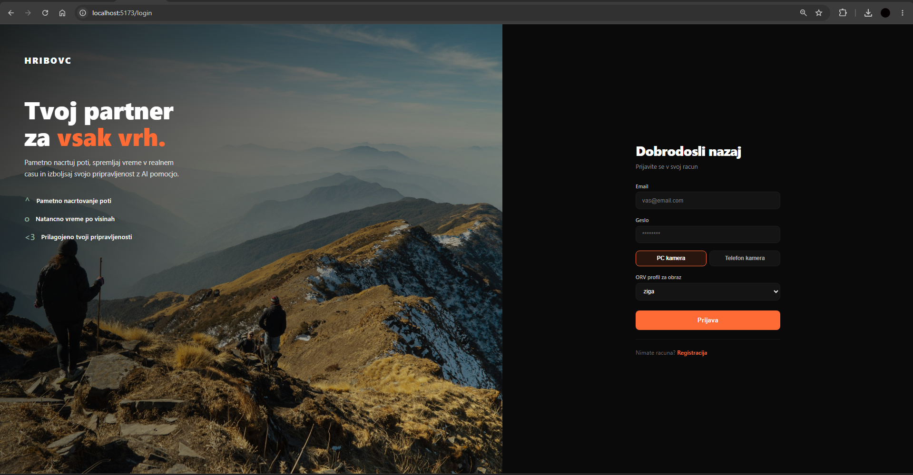

Slide 5
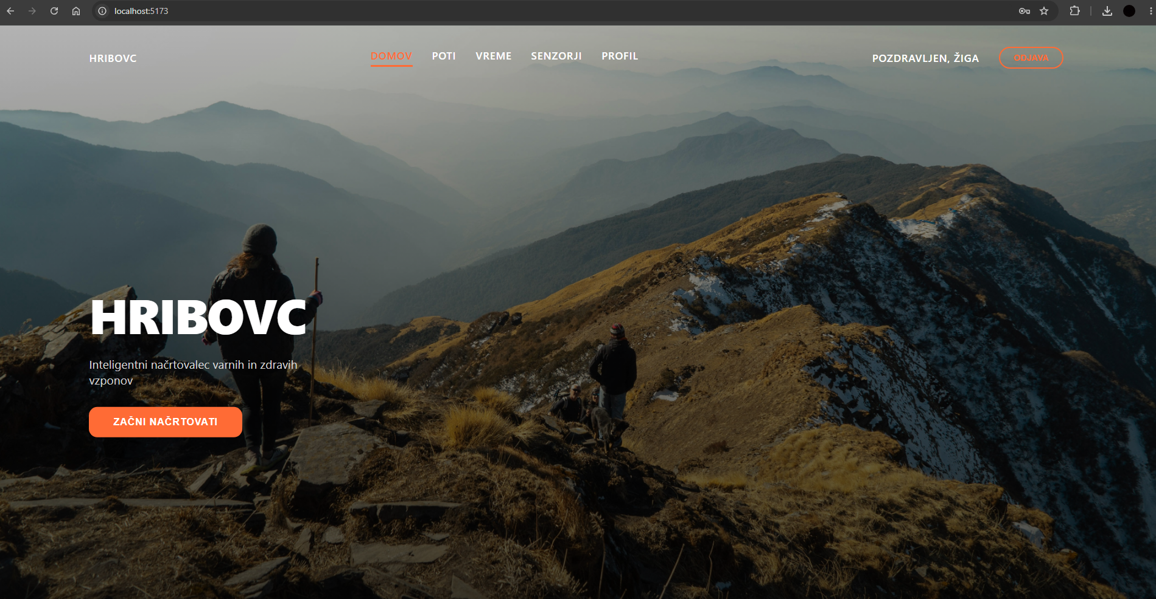

Slide 6
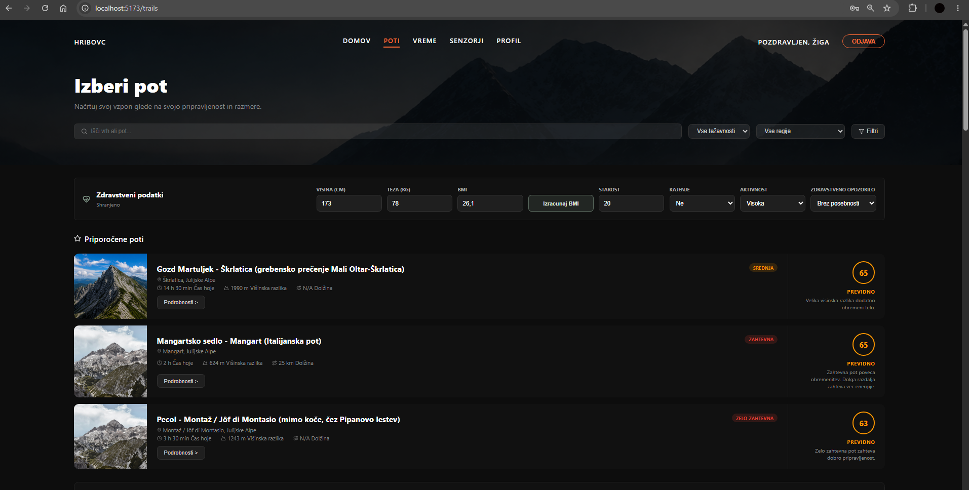

Slide 7
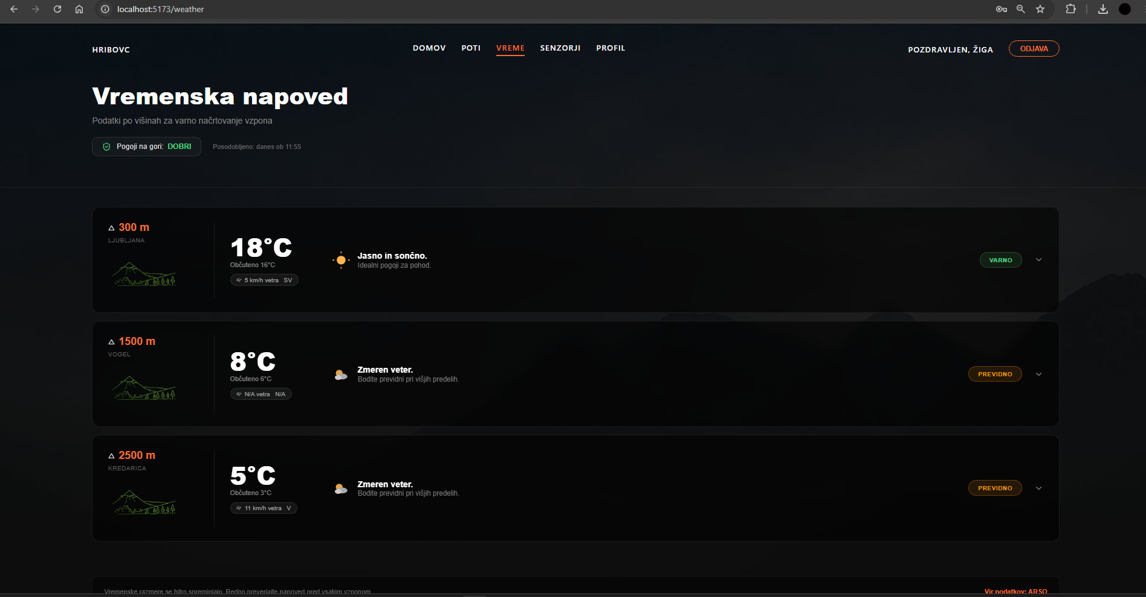

Slide 8
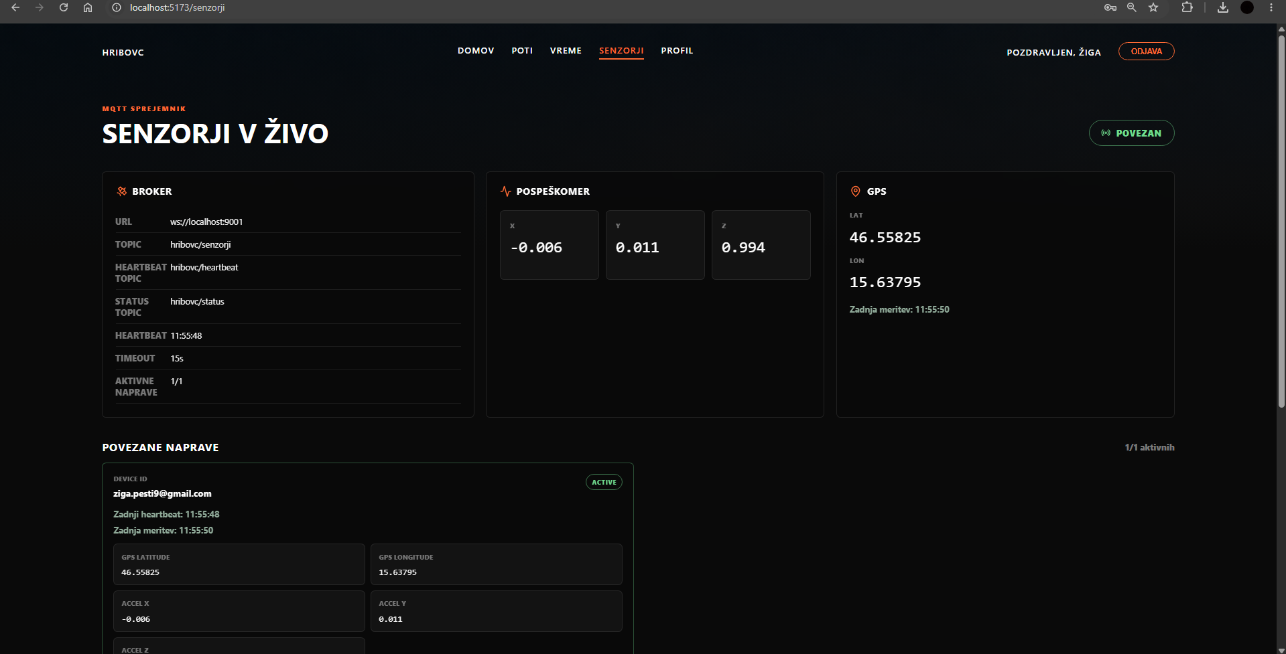

Slide 9
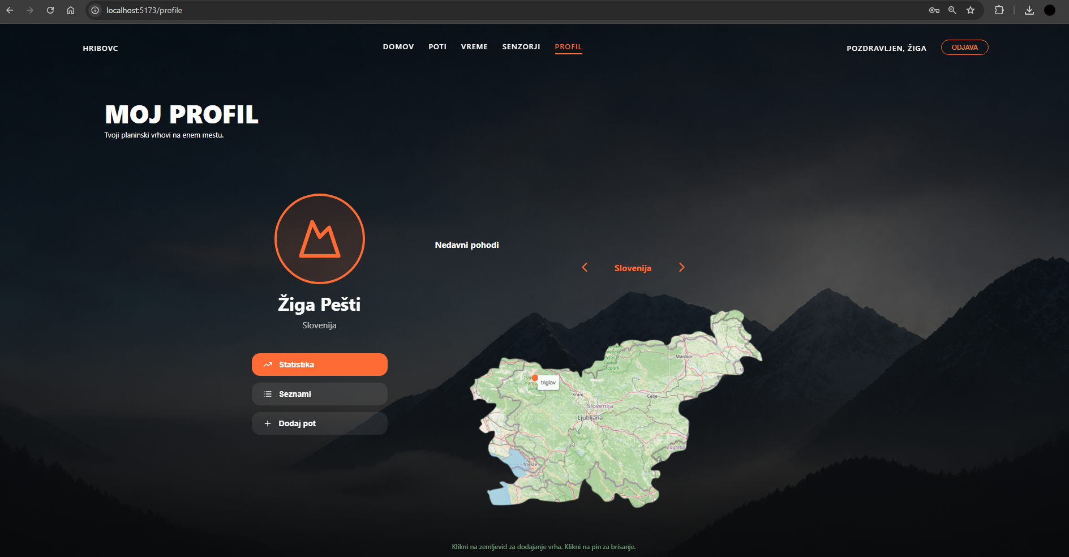

Slide 10
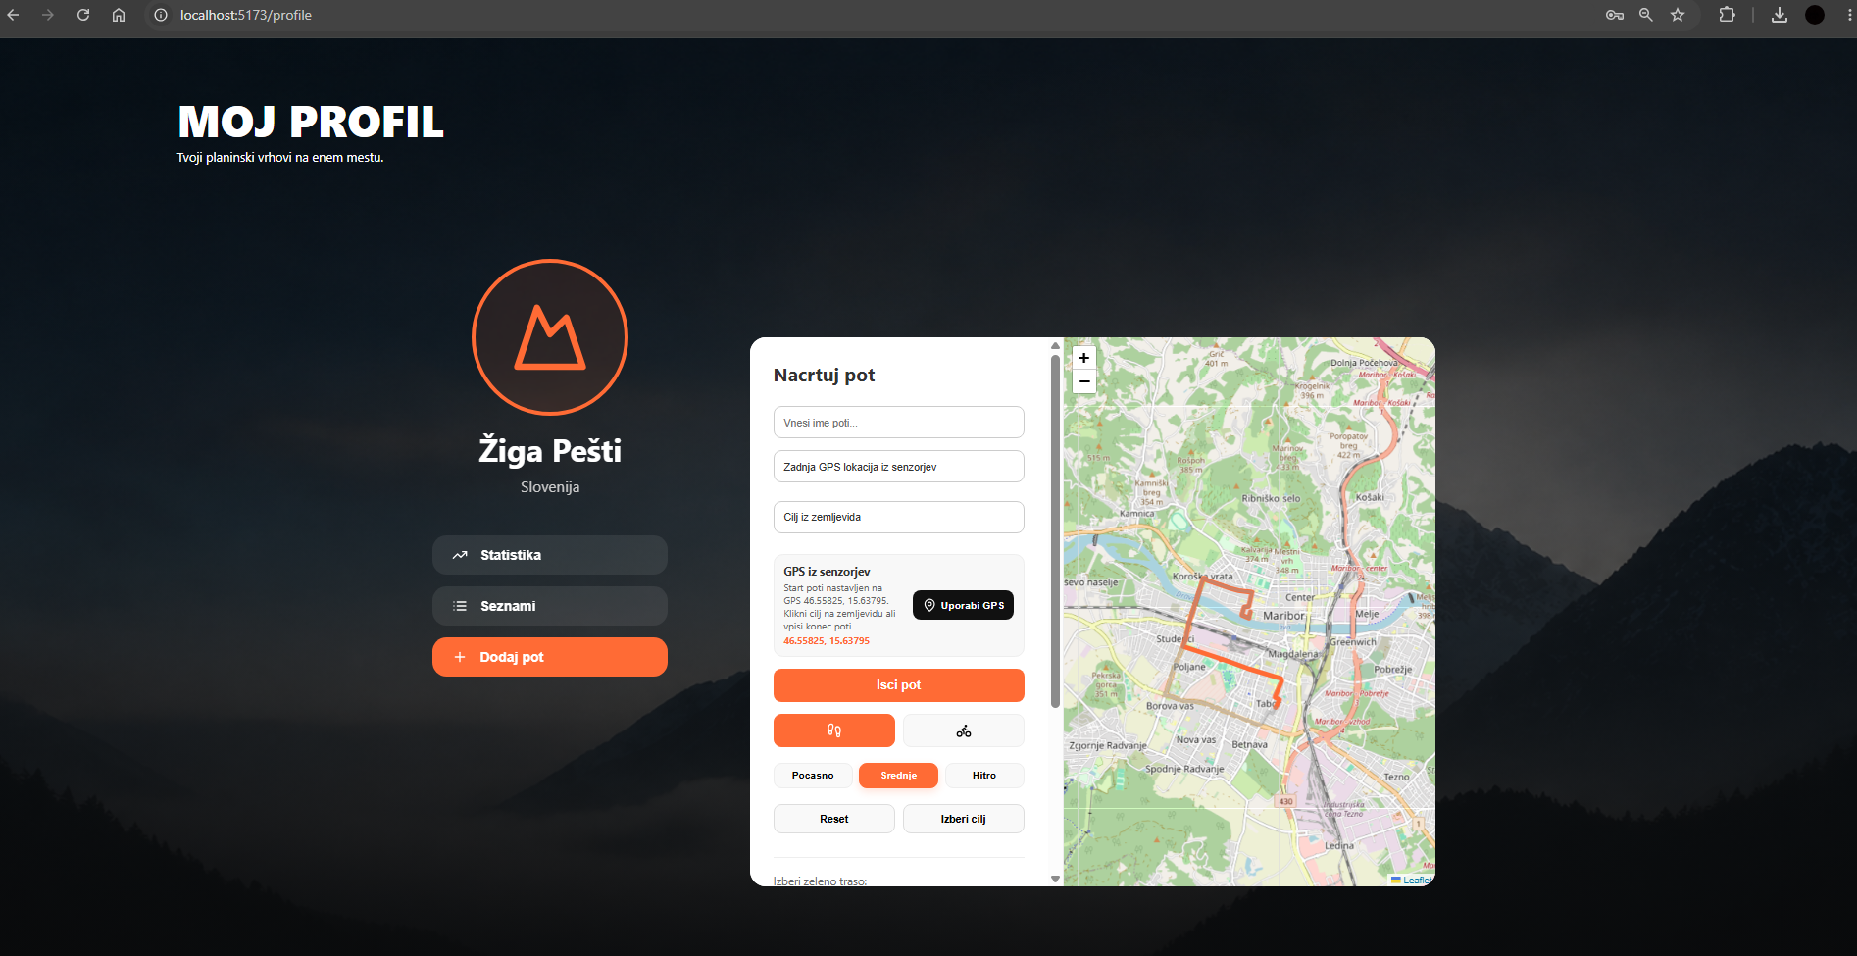

Slide 11
3. Arhitektura spletnega dela
Frontend, backend in podatkovna baza sodelujejo prek jasnih API endpointov.
React + Vite
Backend API
MongoDB
uporabniški vmesnik
Node.js HTTP strežnik
uporabniki, vreme, poti
Zunanji viri podatkov
Podatkovni rezultat
ARSO vremenski XML viri.
Scraper planinskih poti.
OpenStreetMap/Nominatim in routing za načrtovanje poti.
Spletna aplikacija prikaže uporabniku razumljive kartice, grafe in priporočila.
Podatki se hranijo za ponovno uporabo in analize.
Hribovc | spletna aplikacija
4

Slide 12

4. Modul Vreme
Namen: pred pohodom hitro oceniti razmere in tveganje.
Kaj prikaže stran?
Primer uporabniške vrednosti
Zadnje vremenske podatke, pridobljene prek backend endpointa /weather.
Samodežen nov zajem, če so podatki prestari.
Razmere po višinskih območjih: nizko, srednje in visoko gorovje.
Oznako tveganja: nizko, srednje, visoko ali ekstremno.
Uporabnik pred odhodom ne bere surovih vremenskih podatkov, ampak vidi kratek status razmer in podrobnosti za posamezno območje.
Hribovc | spletna aplikacija
5

Slide 13
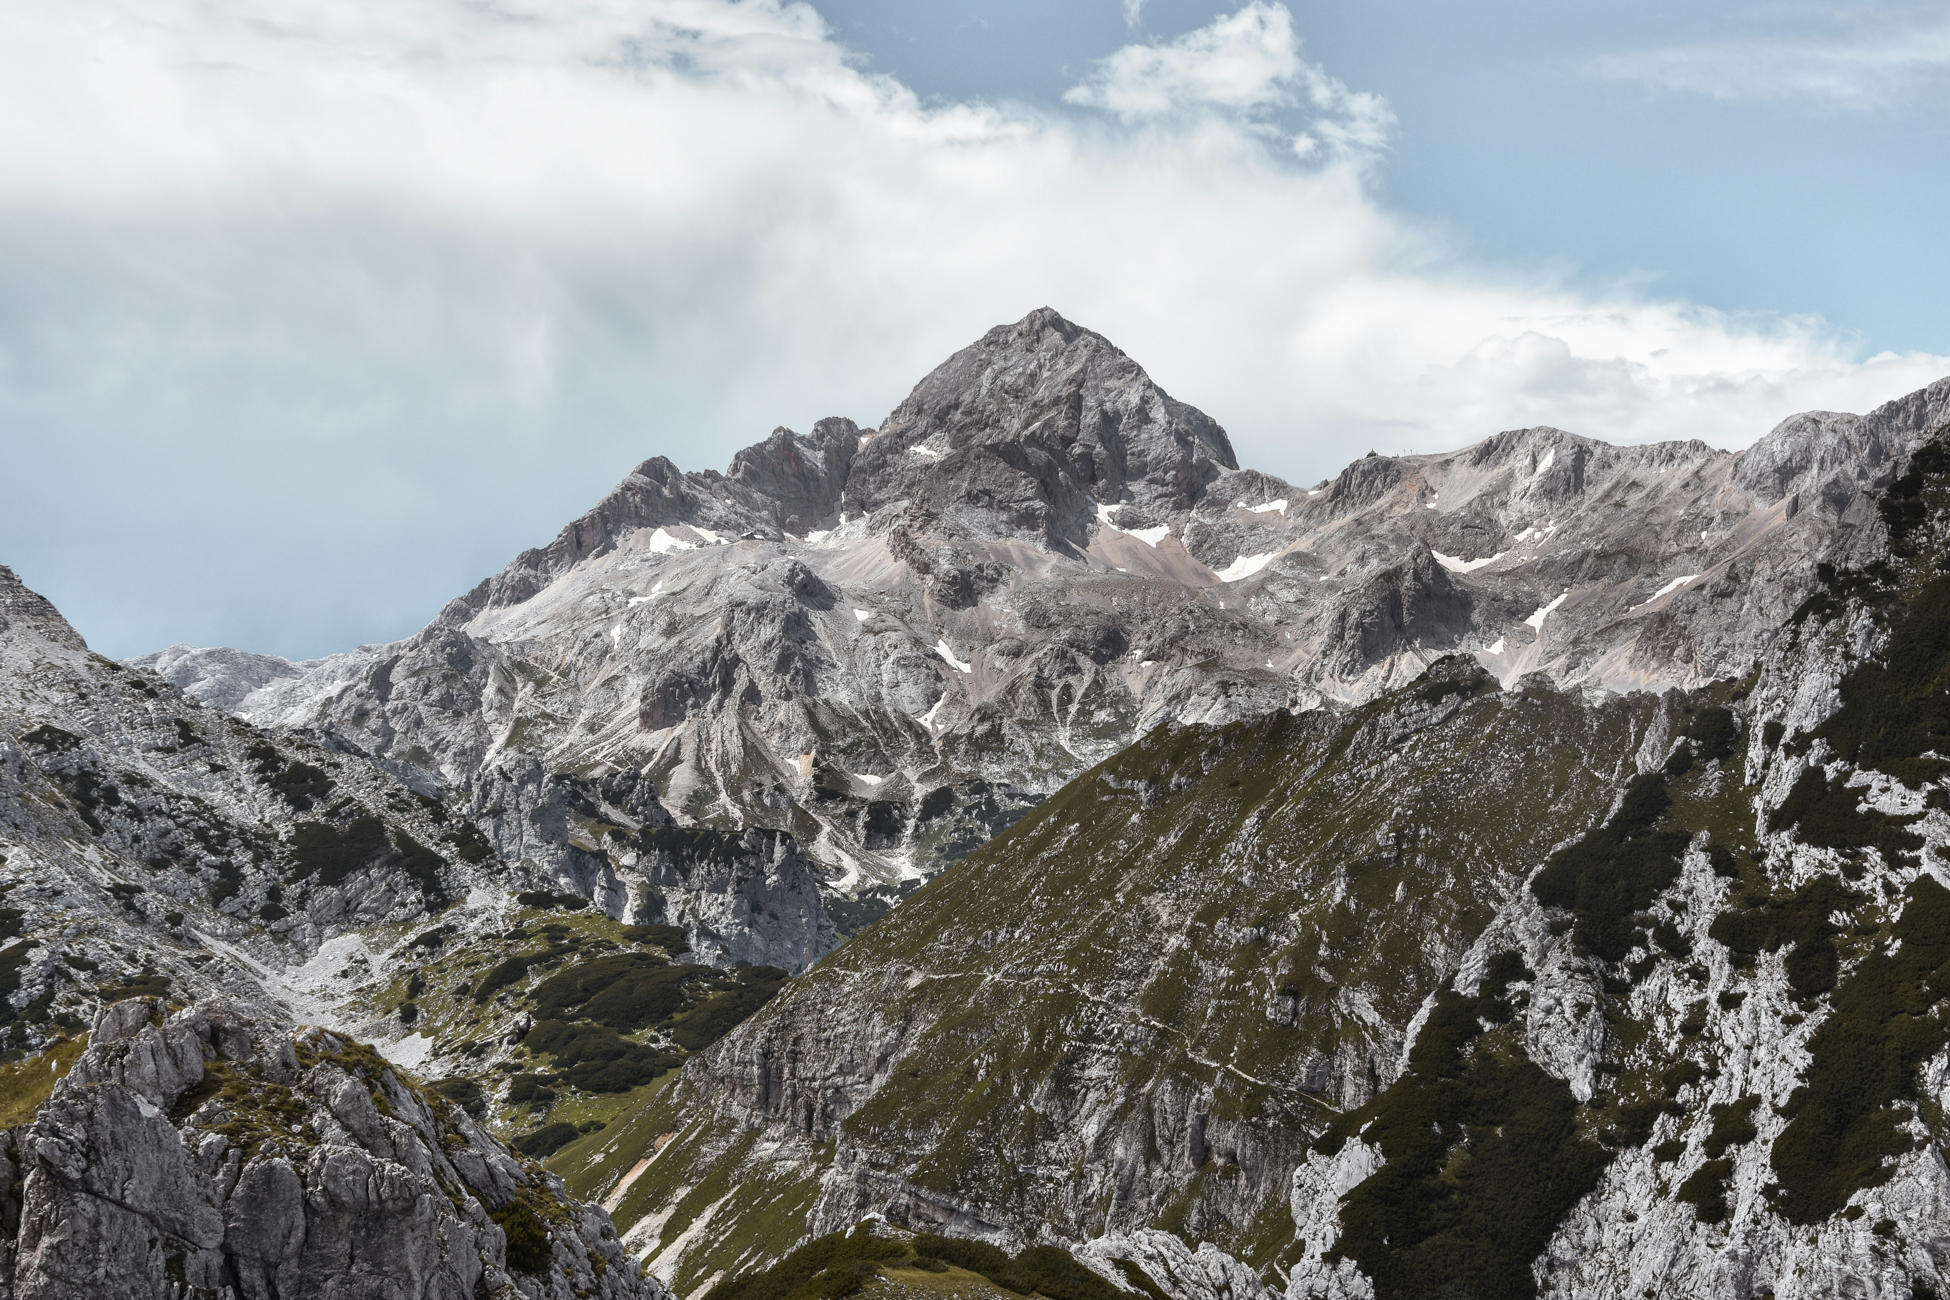
5. Modul Poti
Stran Izberi pot je osrednji pregled planinskih poti.
Iskanje in filtriranje
Priporočila
Iskanje po imenu poti ali vrha.
Filtriranje po regiji.
Filtriranje po težavnosti.
Aplikacija upošteva profil uporabnika.
Izračuna oceno primernosti poti.
Poti razvrsti med priporočeno, previdno in odsvetovano.
Cilj: manj ugibanja, več preglednosti.
Hribovc | spletna aplikacija
6

Slide 14

6. Profil in načrtovanje poti
Profil združuje osebne cilje, shranjene poti in interaktivni zemljevid.
Osebni profil
Načrtovanje trase
Shranjevanje osvojenih vrhov.
Pregled osebnih poti.
Lokalno hranjenje podatkov za uporabniško izkušnjo.
Uporabnik vnese začetek in cilj ali ju izbere na zemljevidu.
Leaflet prikaže traso in predloge poti.
Sistem izračuna dolžino in predviden čas.
Zemljevid je del dejanskega uporabniškega toka.
Hribovc | spletna aplikacija
7

Slide 15
7. Podatkovni model za website
MongoDB kolekcije podpirajo prikaz podatkov in osebna priporočila.
users
weather
registracija, profil, BMI in osnovni podatki
ARSO podatki, numerične vrednosti in vremensko tveganje
trails
riskAnalyses
planinske poti, regije, težavnosti in osnovne metrike
rezultati analize primernosti izbrane poti
Hribovc | spletna aplikacija
8

Slide 16
8. Demo scenarij
Predstavitev spletne aplikacije lahko pokažemo skozi en konkreten tok.
1
2
3
4
Odpri Hribovc
Preveri vreme
Izberi pot
Načrtuj v profilu
Uporabnik vidi namen aplikacije in glavne korake.
Oceni razmere pred izbiro ture.
Filtrira poti in primerja priporočila.
Shrani vrh ali traso za kasnejši pregled.
Zaključek: Hribovc združi podatke in jih predstavi tako, da uporabnik hitreje izbere primerno pot.
Hribovc | spletna aplikacija
9

